Slide 1
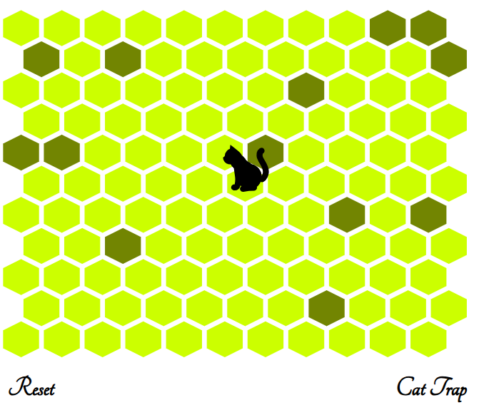
Trap The Cat
By :
Sam De Wispelaere
Joren Vandewalle

Slide 2
Doelstelling
Hooftdoelstellingen :
Maak game
Algoritme Cat
Catch the Cat ( ML )
Subdoelstellingen :
Veld aanpassingen
Catch the Cat ( Algoritme )
Visueel weergeven

Slide 3
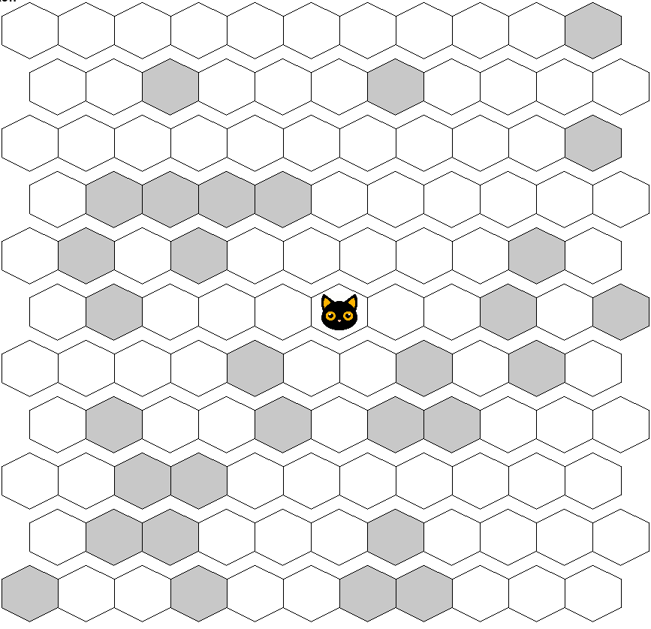
The cat
Doel :
Ontsnap
Hex Veld
Aanliggende vakken
A* :
Kortste weg
Algoritme Cat
Catch the Cat ( ML )
Ingesloten :
Random Moves

Slide 4
Machine learning
Moeilijkheid (RL) :
Aantal startvelden
Delayed rewards
Beloningsstructuur

